Slide 1
সবাইকে মনোবিজ্ঞানের মাল্টিমিডিয়া ক্লাসে স্বাগতম
Notes:
সবাইকে মনোবিজ্ঞানের মাল্টিমিডিয়া ক্লাসে স্বাগতম

Slide 2
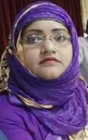
শিক্ষকপরিচিতি ও পাঠ পরিচিতি
শিক্ষকপরিচিতি
পাঠপরিচিতি
ফারহানা তাসমিন
প্রভাষক (মনোবিজ্ঞান)
আব্দুল আউয়াল বিশ্ববিদ্যালয় কলেজ,
তেলিহাটী,শ্রীপুর,গাজীপুর।
বিষয়: মনোবিজ্ঞান ১ম পত্র
শ্রেণি : দ্বাদশ
অধ্যায় : ষষ্ঠ
সংবেদন ও প্রত্যক্ষণ(Sensation &Perception)
আজকের পাঠ: প্রত্যক্ষণ ও প্রত্যক্ষণ সংগঠনের উপাদানসমূহ
Notes:
পাঠপরিচিতি
ফারহানা তাসমিন
প্রভাষক (মনোবিজ্ঞান)
আব্দুল আউয়াল বিশ্ববিদ্যালয় কলেজ,
তেলিহাটী,শ্রীপুর,গাজীপুর।
শিক্ষকপরিচিতি ও পাঠ পরিচিতি
বিষয়: মনোবিজ্ঞান ১ম পত্র
শ্রেণি : দ্বাদশ
অধ্যায় : ষষ্ঠ
সংবেদন ও প্রত্যক্ষণ(Sensation &Perception)
আজকের পাঠ: প্রত্যক্ষণ ও প্রত্যক্ষণ সংগঠনের উপাদানসমূহ

Slide 3
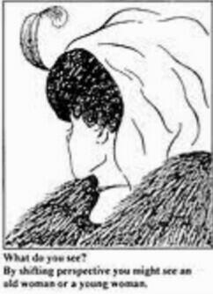
ছবিটিতে কী দেখছো?
Notes:
ছবিটিতে কী দেখছো?

Slide 4
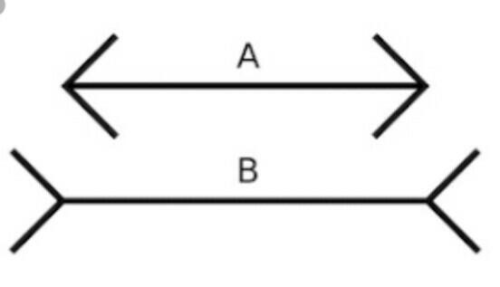
কোনটি বড় আর কোনটি ছোট?
Notes:
কোনটি বড় আর কোনটি ছোট?

Slide 5
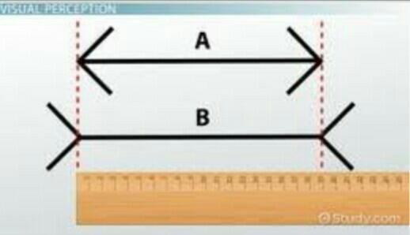
এখানে দুইটি রেখাই সমান
উদ্দীপক আছে কিন্তু তাকে আমরা ভুলভাবে প্রত্যক্ষণ করি।এই ধরনের প্রত্যক্ষণকে ভ্রান্ত প্রত্যক্ষণ বলে।
Notes:
এখানে দুইটি রেখাই সমান
উদ্দীপক আছে কিন্তু তাকে আমরা ভুলভাবে প্রত্যক্ষণ করি।এই ধরনের প্রত্যক্ষণকে ভ্রান্ত প্রত্যক্ষণ বলে।

Slide 6
পাঠঘোষনা
আজকের পাঠ: “প্রত্যক্ষণ ও প্রত্যক্ষণ সংগঠনের উদ্দীপক উপাদানসমূহ”
Notes:
পাঠঘোষনা
আজকের পাঠ: “প্রত্যক্ষণ ও প্রত্যক্ষণ সংগঠনের উদ্দীপক উপাদানসমূহ”

Slide 7
শিখনফল
এই পাঠ শেষে শিক্ষার্থীরা-
১/প্রত্যক্ষণ কী তা বলতে পারবে।
২/প্রত্যক্ষণ সংগঠন বলতে কী বুঝায় তা বলতে পারবে।
৩/ প্রত্যক্ষণে পটভূমি গুরুত্বপূর্ণ কেন তা বলতে পারবে।
৪/ প্রতীক গুরুত্বপূর্ণ কেন তা বলতে পারবে।
৫/প্রত্যক্ষণে প্রভাব বিস্তারকারী উদ্দীপক উপাদানসমূহ ব্যাখ্যা করতে পারবে।
Notes:
শিখনফল
এই পাঠ শেষে শিক্ষার্থীরা-
১/প্রত্যক্ষণ কী তা বলতে পারবে।
২/প্রত্যক্ষণ সংগঠন বলতে কী বুঝায় তা বলতে পারবে।
৩/ প্রত্যক্ষণে পটভূমি গুরুত্বপূর্ণ কেন তা বলতে পারবে।
৪/ প্রতীক গুরুত্বপূর্ণ কেন তা বলতে পারবে।
৫/প্রত্যক্ষণে প্রভাব বিস্তারকারী উদ্দীপক উপাদানসমূহ ব্যাখ্যা করতে পারবে।

Slide 8
পূর্বজ্ঞানযাচাই
#উদ্দীপকের প্রাথমিক চেতনাবোধকে কী বলে?
(ক) বুদ্ধি
(খ) ব্যক্তিত্ব
(গ) সংবেদন
(ঘ)প্রত্যক্ষণ
#সংবেদন সৃষ্টিরর জন্য কী প্রয়োজন?
(ক)সংকেত
(খ) উদ্দীপক
(গ) পাকস্হলী
(ঘ) শব্দ
Notes:
পূর্বজ্ঞানযাচাই

Slide 9
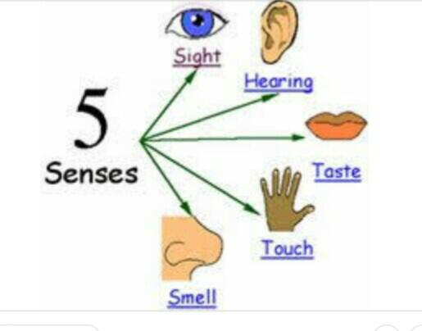
# মর্গান কিং ও সঙ্গীদের মতে, “পৃথিবীকে যেভাব দেখা,শুনা,অনুভব করা,স্বাদ নেয়া,গন্ধ নেয়া হয় তাকে প্রত্যক্ষণ বলে।অন্যভাবে, একজন ব্যক্তি যা কিছু অভিজ্ঞতা লাভ করে তাকেই প্রত্যক্ষণ বলে।”
Notes:
# মর্গান কিং ও সঙ্গীদের মতে, “পৃথিবীকে যেভাব দেখা,শুনা,অনুভব করা,স্বাদ নেয়া,গন্ধ নেয়া হয় তাকে প্রত্যক্ষণ বলে।অন্যভাবে, একজন ব্যক্তি যা কিছু অভিজ্ঞতা লাভ করে তাকেই প্রত্যক্ষণ বলে।”

Slide 10
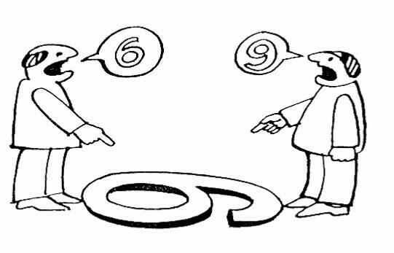

Slide 12
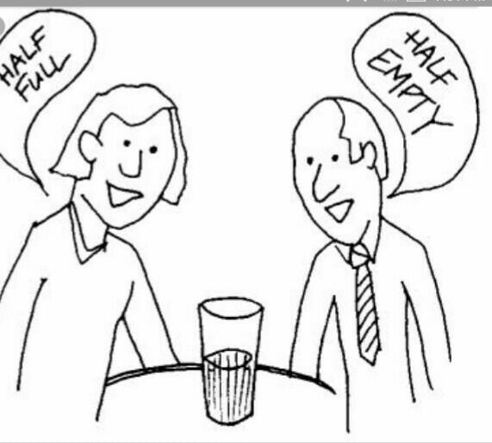

Slide 14
সংবেদনের ব্যাখ্যা বা অর্থবোধের নাম কী?
(ক) বুদ্ধি (খ) ব্যক্তিত্ব ( গ) সংবেদন ( ঘ) প্রত্যক্ষণ
Notes:
সংবেদনের ব্যাখ্যা বা অর্থবোধের নাম কী?
(ক) বুদ্ধি (খ) ব্যক্তিত্ব ( গ) সংবেদন ( ঘ) প্রত্যক্ষণ

Slide 15
প্রত্যক্ষণ সংগঠনের উপাদানসমূহ(Factors)
(১)উদ্দীপক উপাদান(Stimulus factors)
(২) জৈবিক উপাদান(Organismic factors)
(৩)কেন্দ্রীয় উপাদান ( Central factors)
Notes:
প্রত্যক্ষণ সংগঠনের উপাদানসমূহ(Factors)
(১)উদ্দীপক উপাদান(Stimulus factors)
(২) জৈবিক উপাদান(Organismic factors)
(৩)কেন্দ্রীয় উপাদান ( Central factors)

Slide 16
প্রত্যক্ষণ সংগঠনের উদ্দীপক উপাদান(Stimulus factors)
#খন্ড খন্ড অনেকগুলো সংবেদন একত্রে সংগঠিত হয়ে একটি আলাদারুপে প্রত্যক্ষিত হওয়ার প্রবণতাকে প্রত্যক্ষণ সংগঠন বলে।
#উদ্দীপকের যে বৈশিষ্ট্যগুলো সংগঠন প্রবণতাকে চালিত করে তাকে প্রত্যক্ষণ সংগঠন প্রবণতা বলে।
Notes:
প্রত্যক্ষণ সংগঠনের উদ্দীপক উপাদান(Stimulus factors)
#খন্ড খন্ড অনেকগুলো সংবেদন একত্রে সংগঠিত হয়ে একটি আলাদারুপে প্রত্যক্ষিত হওয়ার প্রবণতাকে প্রত্যক্ষণ সংগঠন বলে।
#উদ্দীপকের যে বৈশিষ্ট্যগুলো সংগঠন প্রবণতাকে চালিত করে তাকে প্রত্যক্ষণ সংগঠন প্রবণতা বলে।

Slide 17
একক কাজ
প্রত্যক্ষণ সংগঠন কাকে বলে?
প্রত্যক্ষণ সংগঠন প্রবণতা কাকে বলে?
Notes:
একক কাজ
প্রত্যক্ষণ সংগঠন কাকে বলে?
প্রত্যক্ষণ সংগঠন প্রবণতা কাকে বলে?

Slide 18
চিত্র- পটভূমি সম্পর্ক(Figure – ground relation)
Notes:
চিত্র- পটভূমি সম্পর্ক(Figure – ground relation)

Slide 19
চিত্র- পটভূমি সম্পর্ক
চিত্র- পটভূমি সম্পর্ক
Notes:
চিত্র- পটভূমি সম্পর্ক

Slide 20
১/নির্দিষ্ট আকার ও সীমারেখা আছ-
(ক) পটভূমির (খ) প্রতীকের (গ) শব্দের (ঘ) আলোর
২/নির্দিষ্ট সীমারেখা নেই-
(ক) পটভূমির ( খ) প্রতীকের (গ) ফুলের ( ঘ) শব্দের
Notes:
১/নির্দিষ্ট আকার ও সীমারেখা আছ-
(ক) পটভূমির (খ) প্রতীকের (গ) শব্দের (ঘ) আলোর
২/নির্দিষ্ট সীমারেখা নেই-
(ক) পটভূমির ( খ) প্রতীকের (গ) ফুলের ( ঘ) শব্দের

Slide 21
সাদৃশ্য(Similarity)
Notes:
সাদৃশ্য(Similarity)

Slide 22
মূল্যায়ন সাদৃশ্য প্রত্যক্ষণ সংগঠনের কোন ধরনের উপাদান? (ক) উদ্দীপক উপাদান ( খ) জৈবিক উপাদান (গ) কেন্দ্রীয় উপাদান (ঘ) সামাজিক উপাদান।
Notes:
মূল্যায়ন
সাদৃশ্য প্রত্যক্ষণ সংগঠনের কোন ধরনের উপাদান?
(ক) উদ্দীপক উপাদান ( খ) জৈবিক উপাদান (গ) কেন্দ্রীয় উপাদান (ঘ) সামাজিক উপাদান।

Slide 23
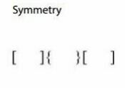
প্রতিসাম্য (Symmetry)
Notes:
প্রতিসাম্য (Symmetry)

Slide 24
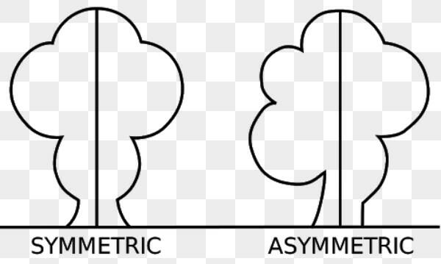

Slide 25
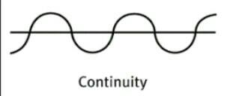
উত্তম অগ্রগতি (Good Continuation)
Notes:
উত্তম অগ্রগতি (Good Continuation)

Slide 26
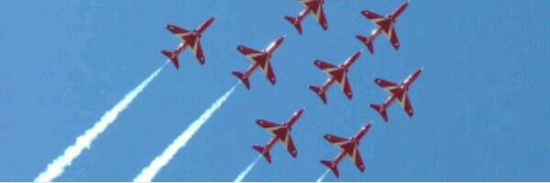
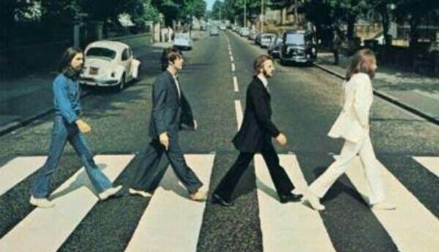
সাধারণ ধর্ম(Common fate)
Notes:
সাধারণ ধর্ম(Common fate)

Slide 27
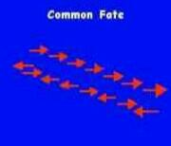
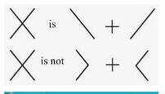

Slide 28
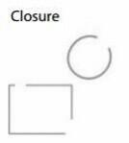
ফাঁকা পূরণ (Closure)
Notes:
ফাঁকা পূরণ (Closure)

Slide 29
মূল্যায়ন
১/প্রত্যক্ষণ কী?
২/প্রত্যক্ষণ সংগঠন বলতে কী বুঝায়?
৩/ প্রত্যক্ষণে পটভূমি গুরুত্বপূর্ণ কেন?
৪/ প্রতীক গুরুত্বপূর্ণ কেন?
Notes:
মূল্যায়ন

Slide 30
দলীয় কাজ
__ ___ ___ প্রত্যক্ষণ সংগঠনের উপাদান__________
।
। __________________________।____________________
। । ।
ক জৈবিক উপাদান কেন্দ্রীয় উপাদান
#ক চিহ্নিত উপাদানসমূহ ব্যাখ্যা কর।
Notes:
দলীয় কাজ
__ ___ ___ প্রত্যক্ষণ সংগঠনের উপাদান__________
।
। __________________________।____________________
। । ।
ক জৈবিক উপাদান কেন্দ্রীয় উপাদান
#ক চিহ্নিত উপাদানসমূহ ব্যাখ্যা কর।

Slide 31
বাড়িরকাজ
১/প্রত্যক্ষণ কী?
২/প্রত্যক্ষণ সংগঠন বলতে কী বুঝায়?
৩/ প্রত্যক্ষণে পটভূমি গুরুত্বপূর্ণ কেন?
৪/ প্রতীক গুরুত্বপূর্ণ কেন?
৫/প্রত্যক্ষণে প্রভাব বিস্তারকারী উদ্দীপক উপাদানসমূহ ব্যাখ্যা কর।
Notes:
বাড়িরকাজ

